Slide 1
JU Srednja tehnička škola Tešanj Građevinska tehnička škola

Slide 2
Posao građevinskog tehničara podrazumijeva : - tehničku saradnju u razradi nacrta i tehničke dokumentacije - saradnju u vođenju gradilišta i gradilišne dokumentacije - samostalno vođenje gradilišta manjih građevina

Slide 3
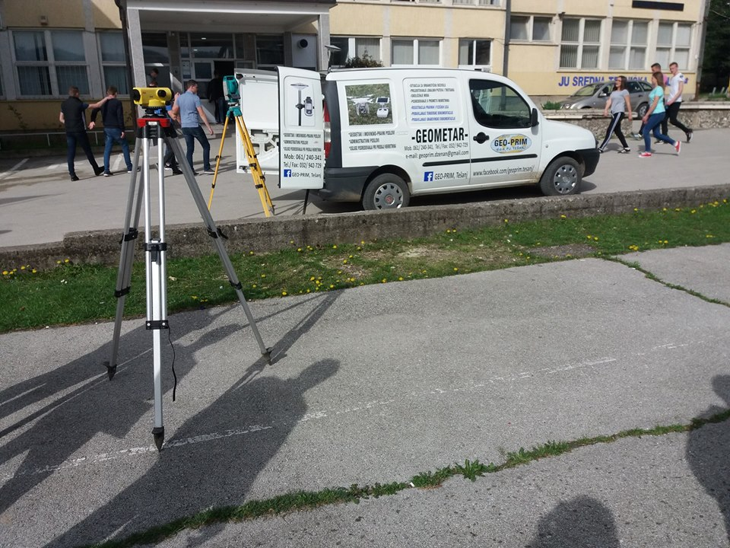
Građevinska tehnička škola je najmlađa škola škola u okviru Srednje tehničke škole Tešanj.
Nastala je iz potrebe da se obrazovanje srednjoškolaca poveže sa stvarnim potrebama tržišta, u ovome slučaju građevinskih firmi i projektnih biroa iz grada Tešnja i okoline.
Pored građevinarstva, u ovoj školi učenici izučavaju i geodeziju, kao bitan dio privrede našeg društva.Posebno su zanimljivi susreti koje organizujemo između učenika i geodetskih firmi koje učenicima pružaju uvid u svoje svakodnevne poslove i savremene mjerne instrumente.
Demonstracija savremenog nivelira i
GPS uređaja

Slide 4
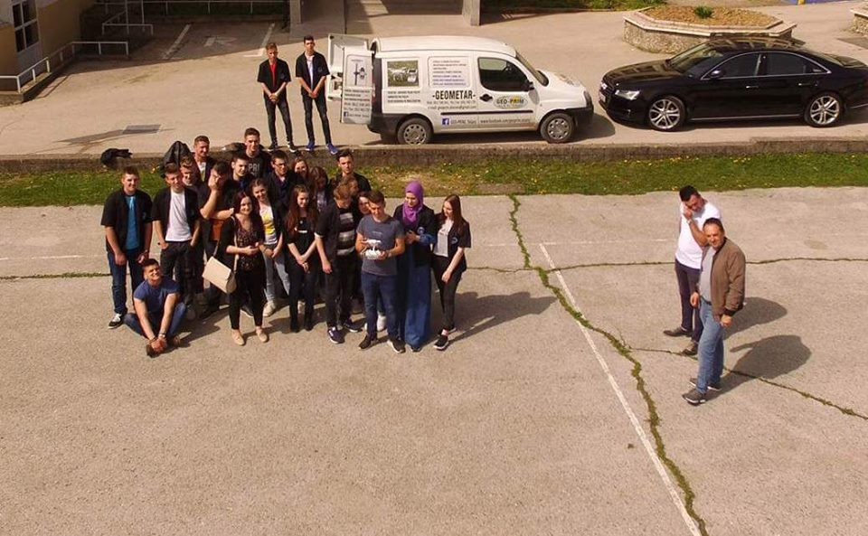
Prezentacija savremenog drona – Geo Prim doo

Slide 5
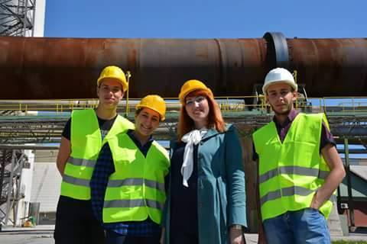
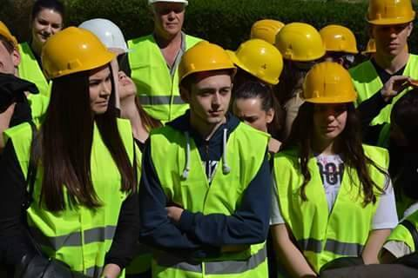
Sastavni dio nastavnog procesa su i stručne posjete kompanijama i velikim organizacijama u cijeloj BiH, čiji stručnjaci našim učenicima prenose svoje dugogodišnje iskustvo u projektovanju, izgradnji i održavanju građevinskih i hidrotehničkih objekata.
Stručna posjeta gradilištu pri izgradnji tunela 1.Mart na autoputu Sarajevo – Zenica,
Izvođač JP Autoceste Federacije BiH,sa svojim partnerskim podizvođačima

Slide 6
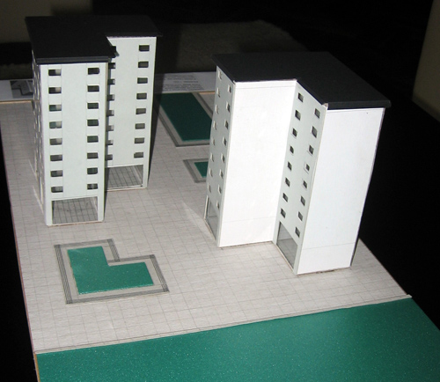
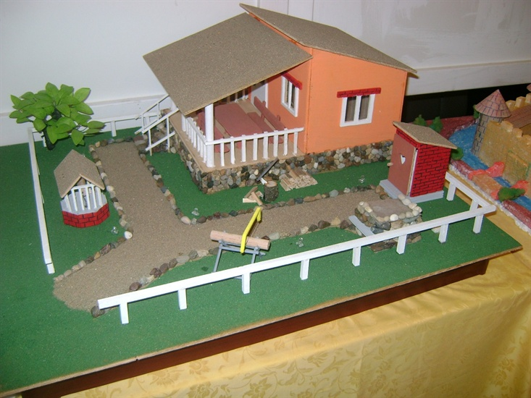
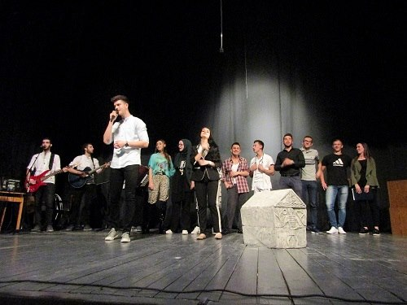
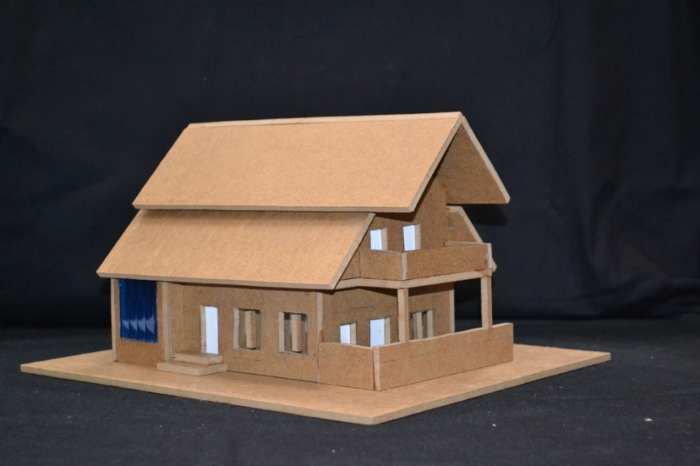
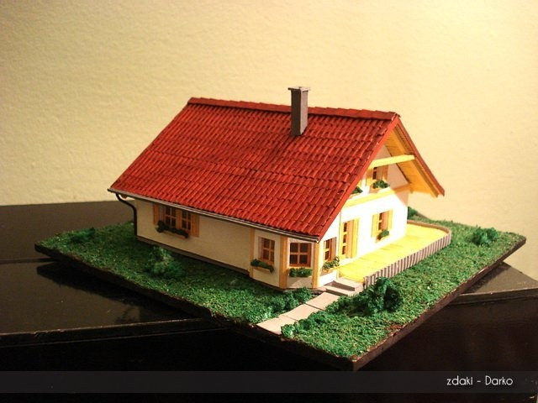
Učenici naše škole pri sekciji Maketarstvo vrijedno prave minijaturne projekcije svojih stvarnih i zamišljenih objekata.Njihovi radovi su izloženi na raznim školskim manifestacijama, na Sajmu srednjih škola,Festivalu rada..

Slide 7
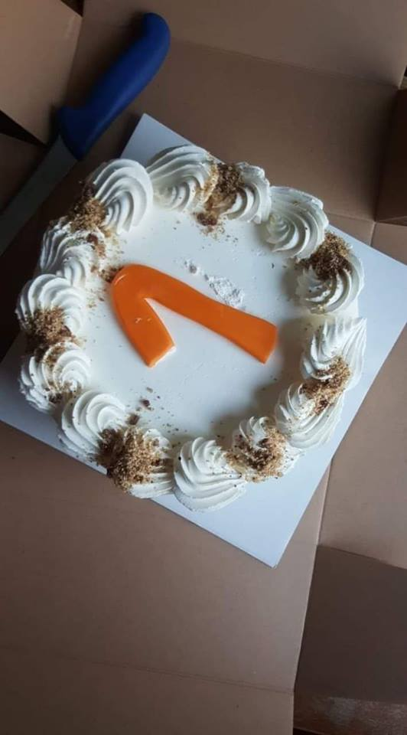
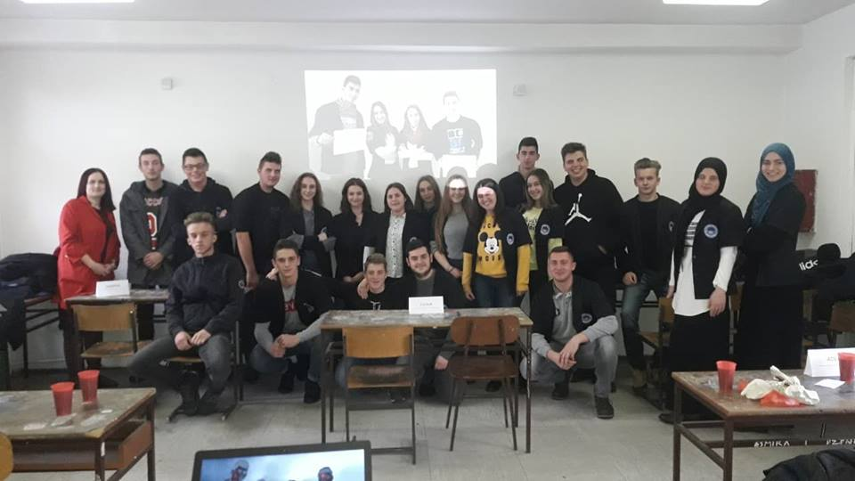
Naši učenici imaju mogućnost da sami kreiraju sadržaj svojih časova,da organizuju razne debate,takmičenja,i slično a potom i da sami izaberu i nagrade najbolje.
Razredno takmičenje iz predmeta Saobraćajnice, III razred

